Slide 1

Lorient Vous Présente La Croisière ( Norvège)
Hurtigruten

Slide 2
Hurtigruten ([hʉrtirʉtən]) est le nom du service régulier de navires qui assure la liaison entre 34 ports de la côte atlantique de la Norvège depuis les années 1890.
Le Hurtigruten, « la route rapide » en norvégiena, traduit par express côtier en français, a été lancé en 1893 par Richard With qui quitta Trondheim en direction de Hammerfest à bord du navire à vapeur Vesteraalen. La compagnie Vesteraalens Dampskibsselskap voyait ainsi le jour.

Slide 3
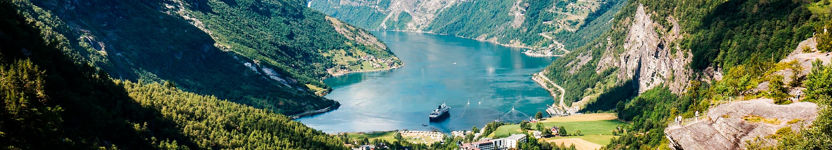
Norvège

Slide 4
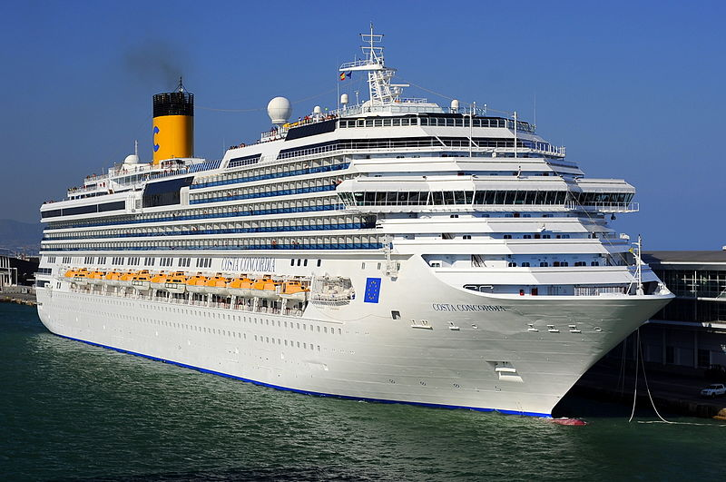
Costa Concordia en escale.

Slide 5
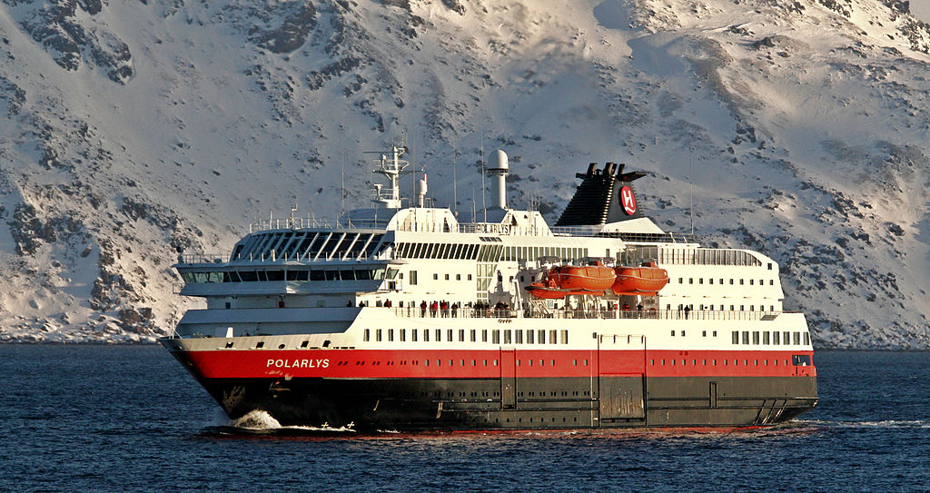
Le MS Polarlys en hiver entre Havøysund et Hammerfest.

Slide 6
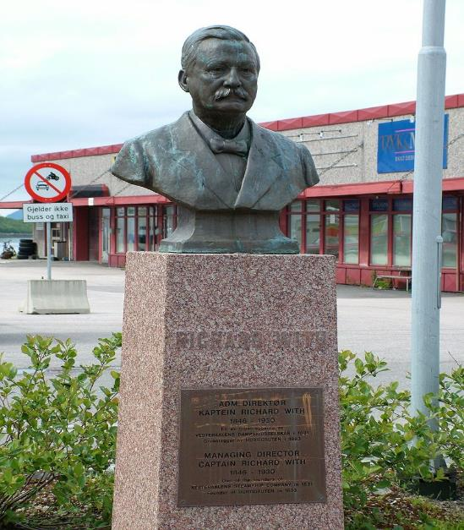
Buste du capitaine Richard With, le fondateur du service du Hurtigruten

Slide 7
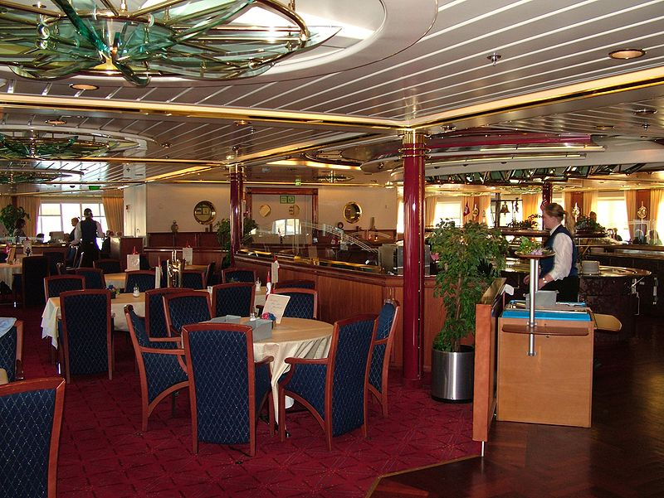
La salle à manger du M/S Nordnorge.

Slide 8
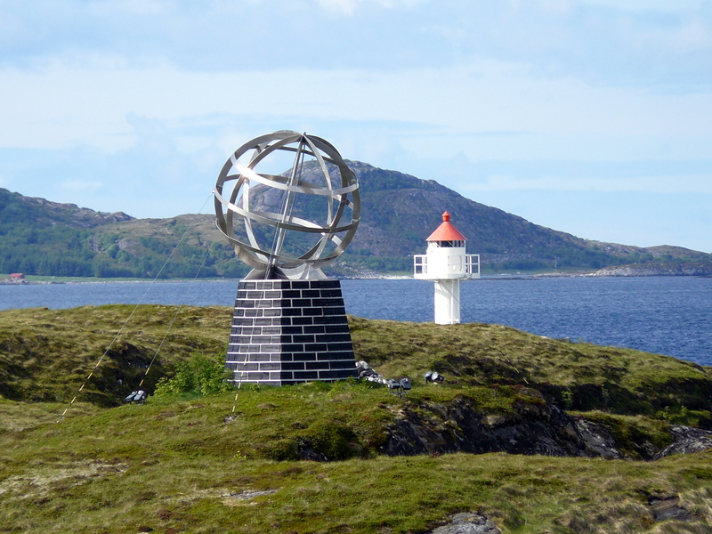
a marque du cercle polaire sur l'îlot de Virkingen. Les navires passent à proximité permettant aux passagers d'immortaliser cet événement

Slide 9
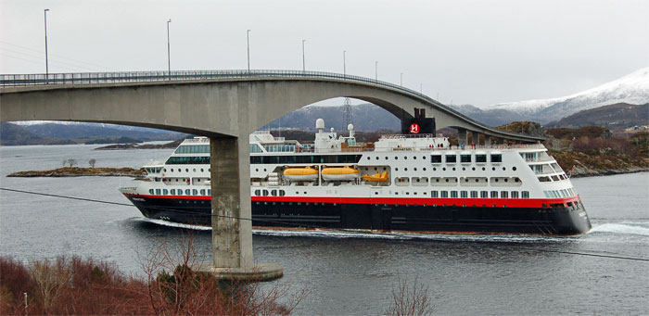
Le MS Midnatsol sous le Herøybrua (pont de Herøy) se dirigeant vers Torvik (février 2007)
Le MS Midnatsol sous le Herøybrua (pont de Herøy) se dirigeant vers Torvik (février 2007)

Slide 10
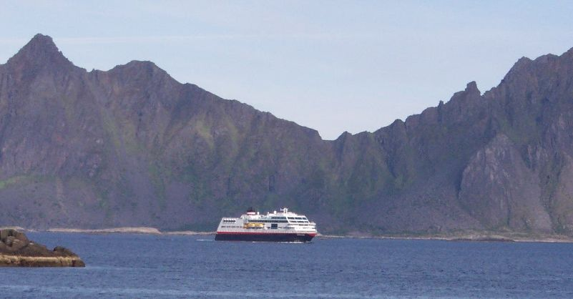
Un navire du Hurtigruten près des Lofoten

Slide 11
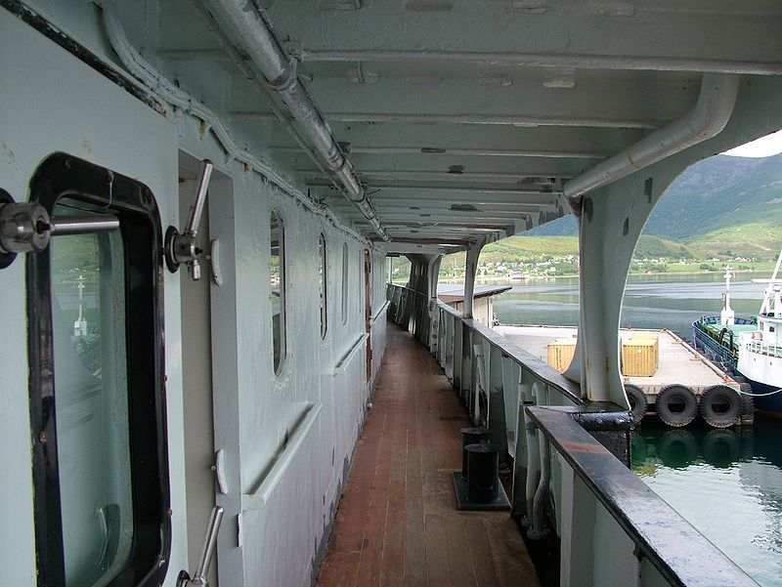
À bord du Finnmarken (1956)

Slide 12
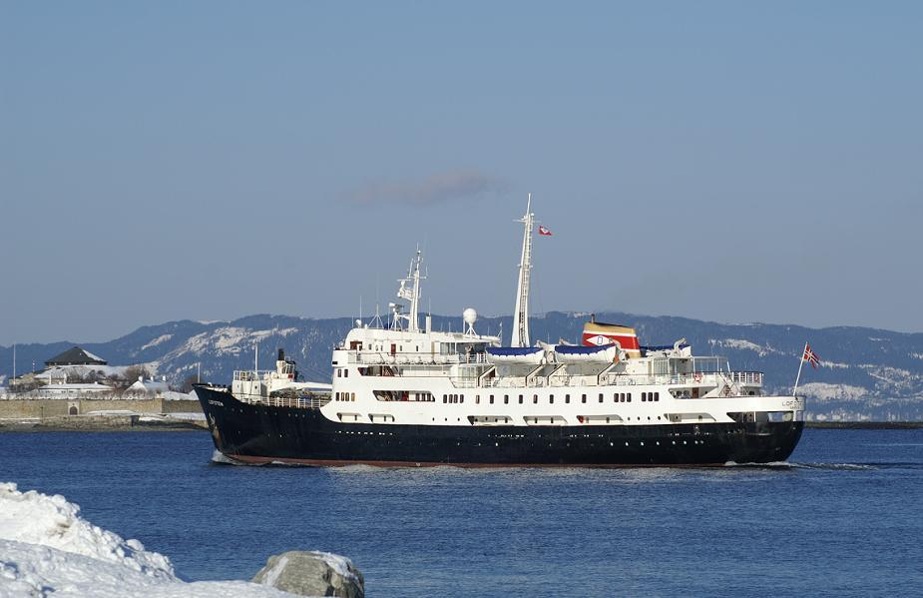
Le MS Lofoten, un navire de la flotte d'après-guerre

Slide 13
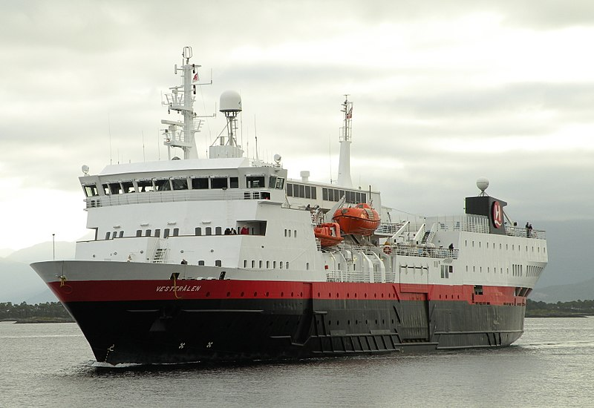
Le MS Vesterålen, dernier navire en service de la génération intermédiaire

Slide 14
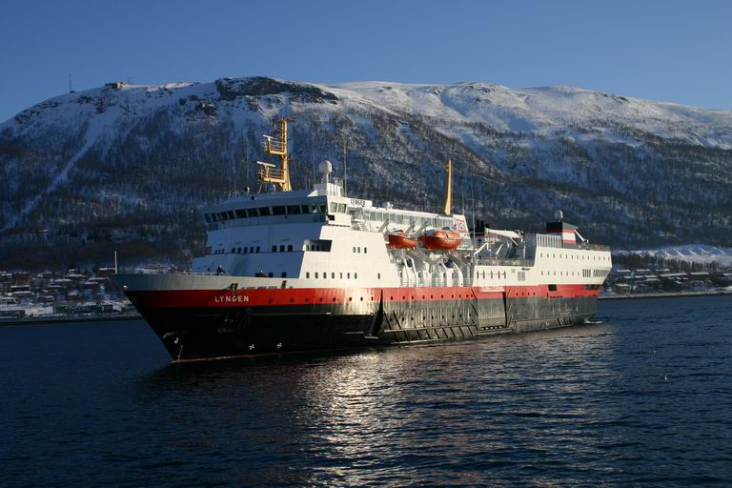
L'ancien MS Lyngen

Slide 15
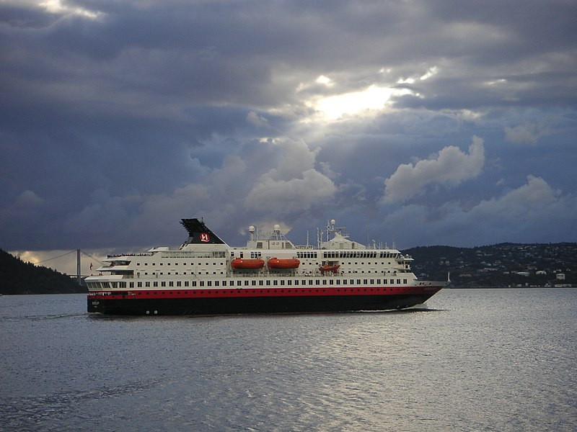
Le MS Nordkapp, un des premiers navires de la nouvelle génération

Slide 16
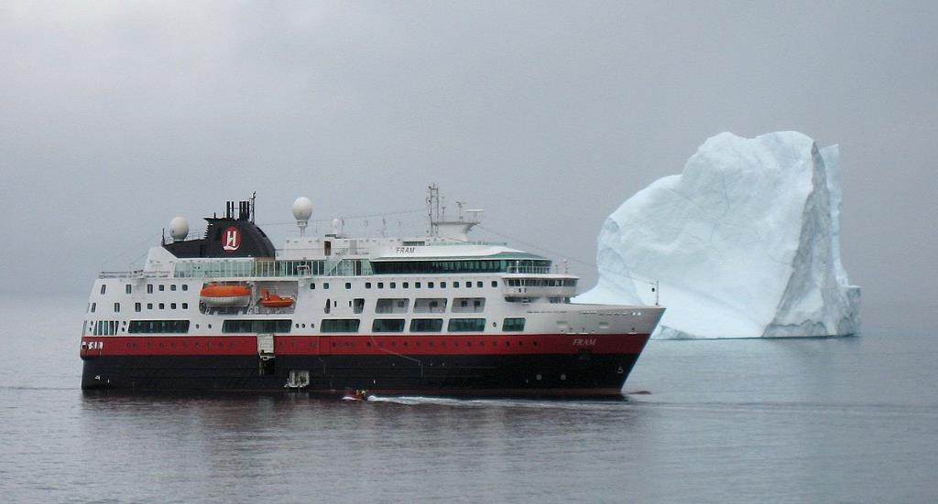
Le MS Fram

Slide 17
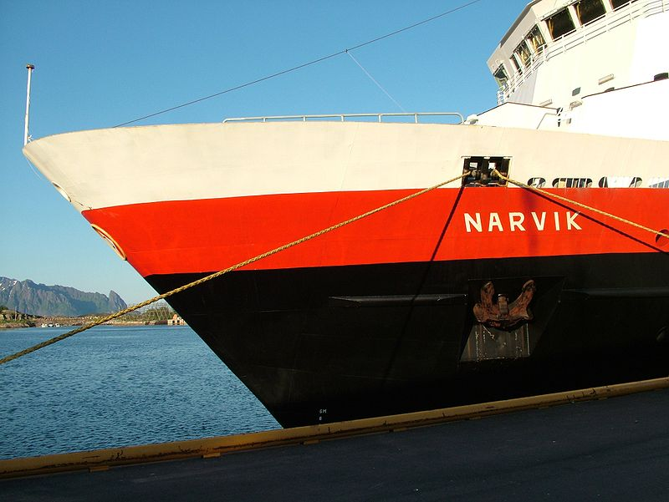
Le nom du navire sur l'étrave de l'ancien MS Narvik

Slide 18
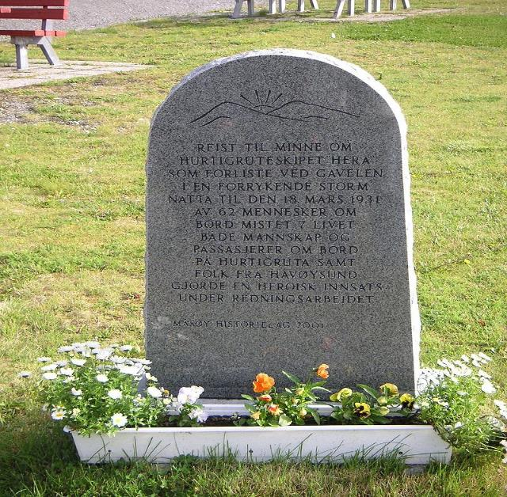
Pierre commémorative pour les victimes du naufrage du Hera

Slide 19
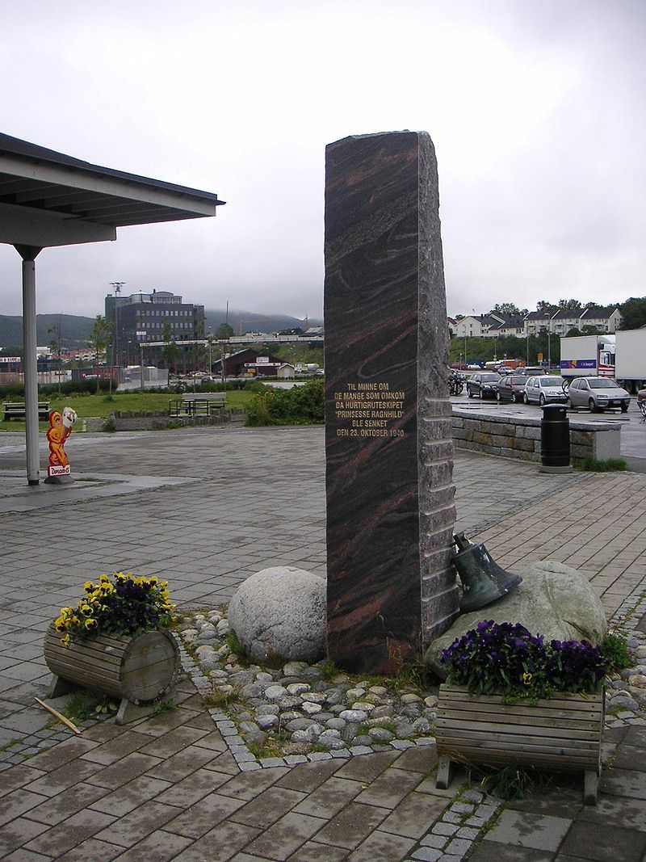
Ce monument, dans le port de Bodø, commémore les victimes du naufrage du DS Prinsesse Ragnhild

Slide 20
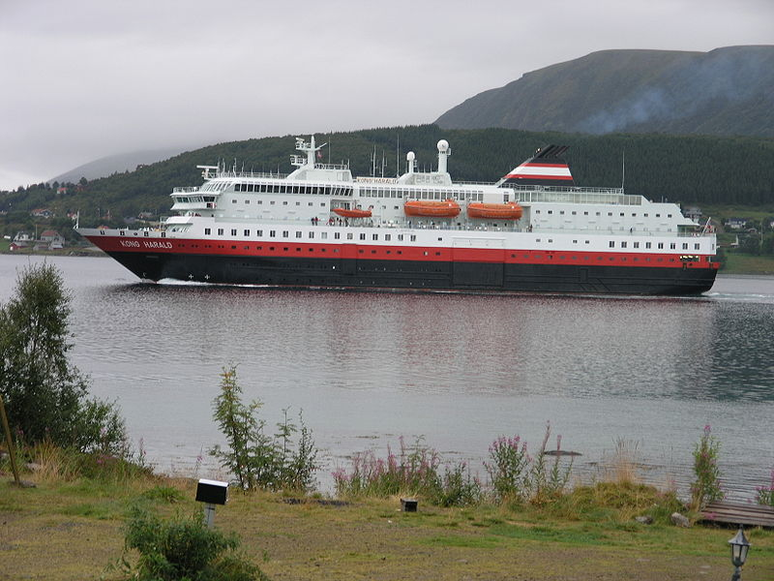
MS Kong Harald à Stokmarknes

Slide 21
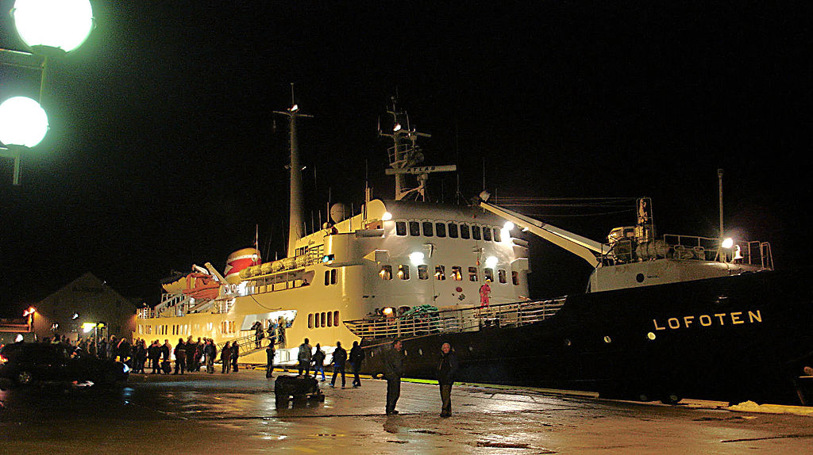
MS Lofoten à Rørvik

Slide 22
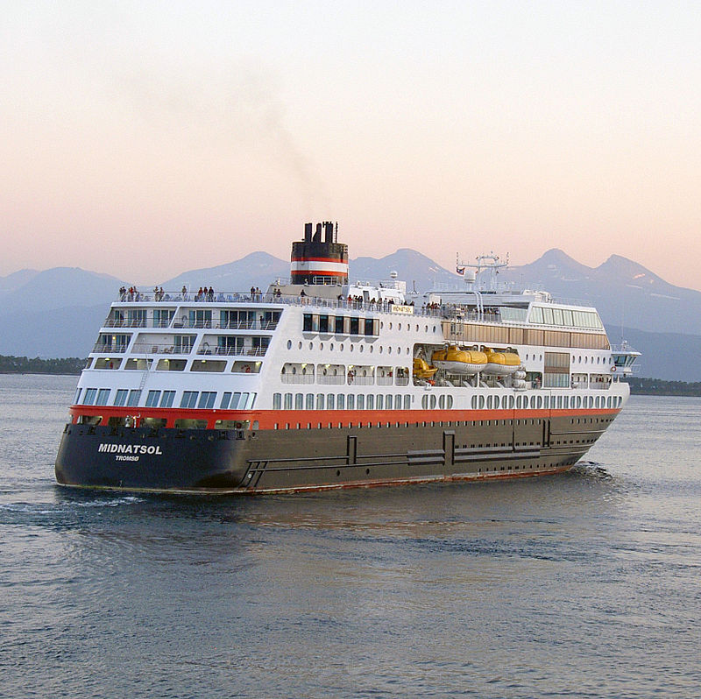
MS Midnatsol au départ à la tombée du jour

Slide 23
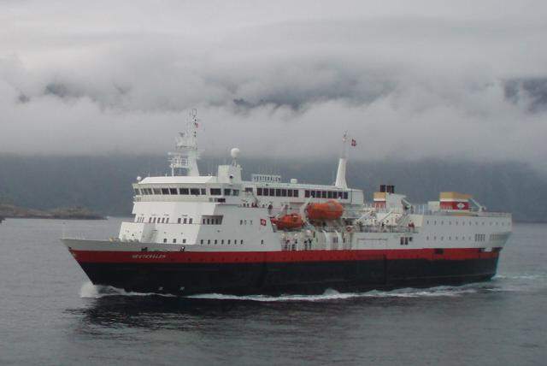
MS Vesterålen

Slide 24
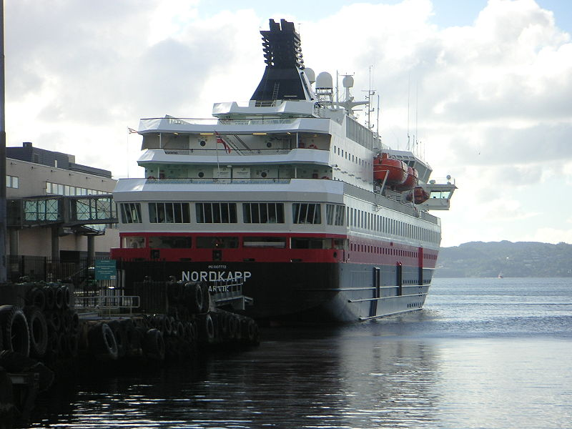
MS Nordkapp au nouveau terminal du Hurtigruten à Bergen

Slide 25
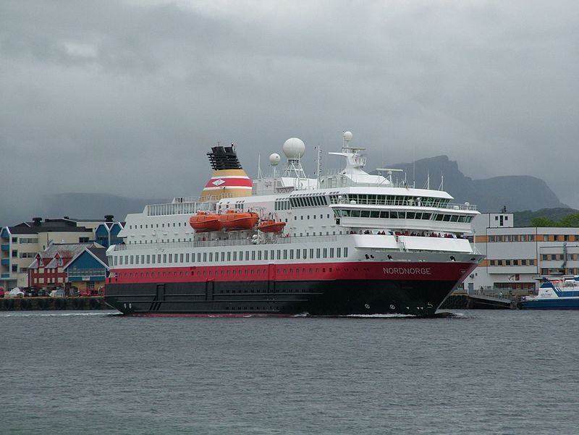
MS Nordnorge à Brønnøysund

Slide 26
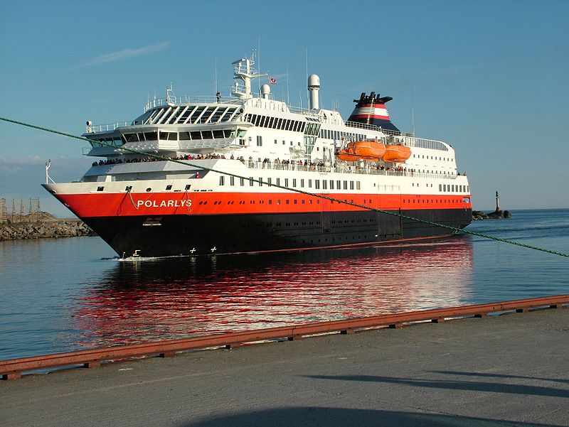
MS Polarlys à Svolvær

Slide 27
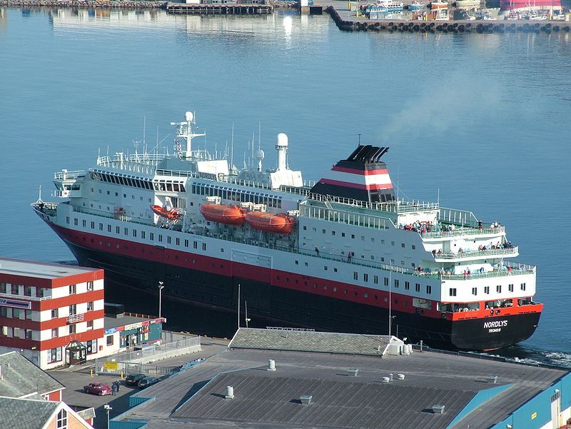
MS Nordlys à Hammerfest

Slide 28
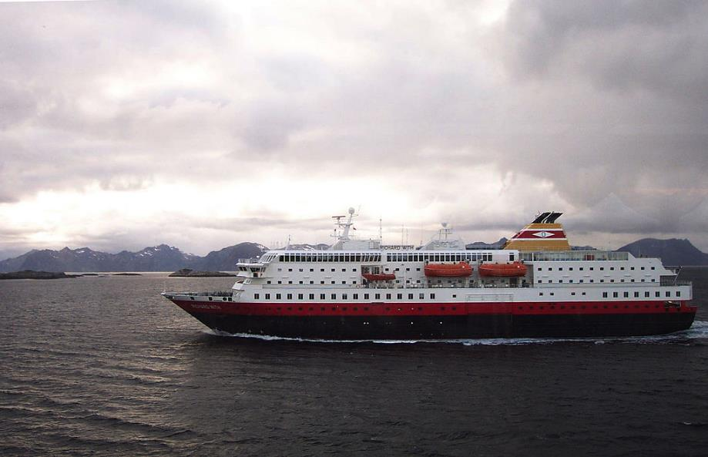
MS Richard With

Slide 29
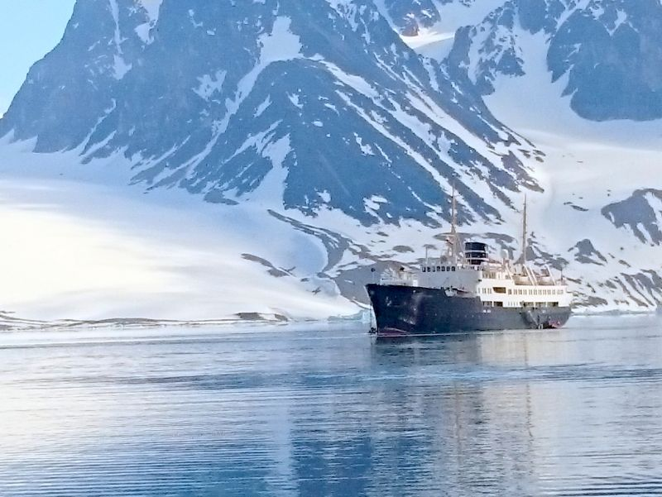
MS Nordstjernen au Spitzberg

Slide 30
Lorient Vous Présente La Coisière Le Hurtigruten Norvège
Les Images Et Le Son Du Net
Lorient

